Slide 1
投资有风险，入市需谨慎！
陆炳羽【A0150623100003】：课程顾问
王泽文【A0150623060004】：编写
王冬冬【A0150122070005】：转述
郑重提示：本课程所涉观点，非个人观点，均基于软件数据，仅供学习交流，不构成任何投资买卖建议，据此入市风险自负。

Slide 2

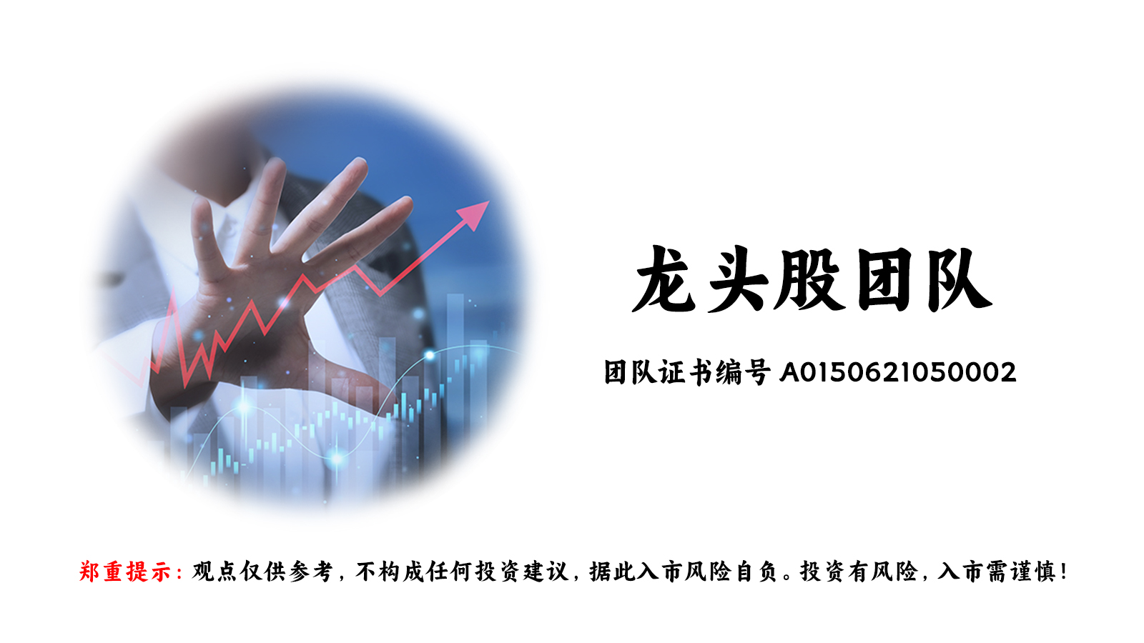

Slide 3
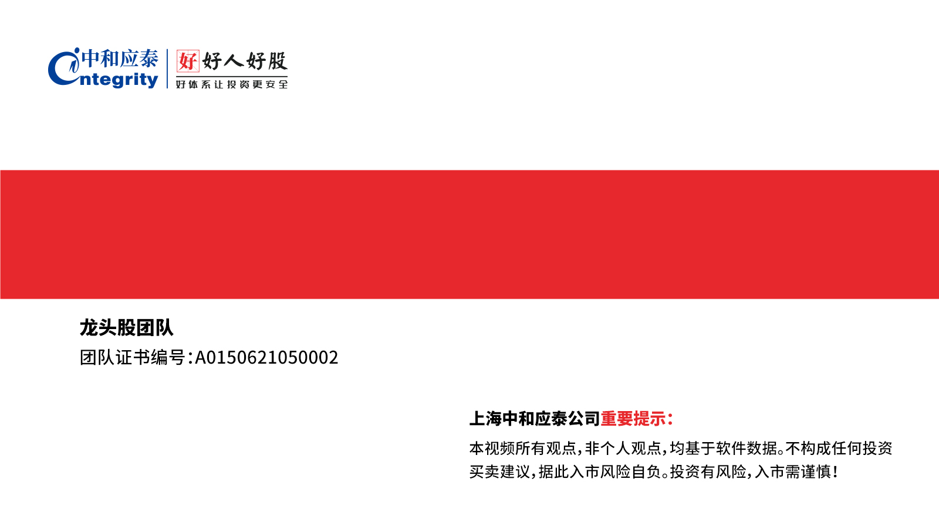

Slide 4

主升系列课程
强化版优选强化训练 --案例解析

Slide 5

1
是否有可用仓位
机会来了我是否有仓位去把握？
买股票前
灵魂三问
是否同一个体系
2
赚到的方式我能否复制？
3
做错了会亏多少
我的底线在哪里？
龙头股团队
团队证书编号A0150621050002

Slide 6
体系化交易风控的三道防线：
系统性的风险控制标准--仓位管理（第一道防线） 个股的持仓比例 纠错标准
龙头股团队
团队证书编号A0150621050002

Slide 7

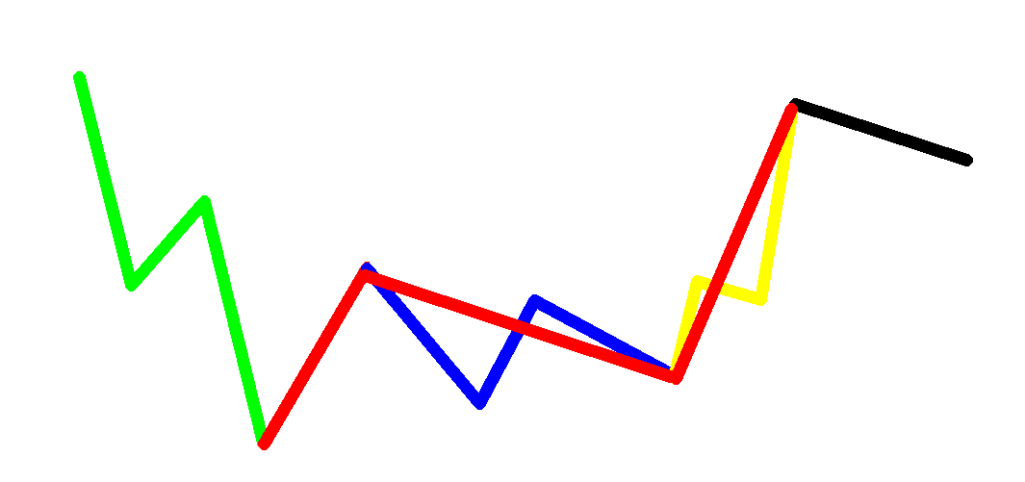
资金的运作过程（股票运行的趋势规律）
新生-发展-鼎盛-衰竭-消亡
出货
拉高
交易信心逐步丧失
下
跌
趋
势
上
涨
趋
势
交易信心逐步爆棚
试盘
建仓
洗盘

Slide 8
日线主升选股标准：符合取点+长短脚（后脚长）
步骤一：抄底先锋定0点
步骤二：划分资金区域
步骤三：在对应的资金区域取5个点
步骤四：满足后脚长
步骤五：金钥匙后低吸
龙头股团队
团队证书编号A0150621050002

Slide 9
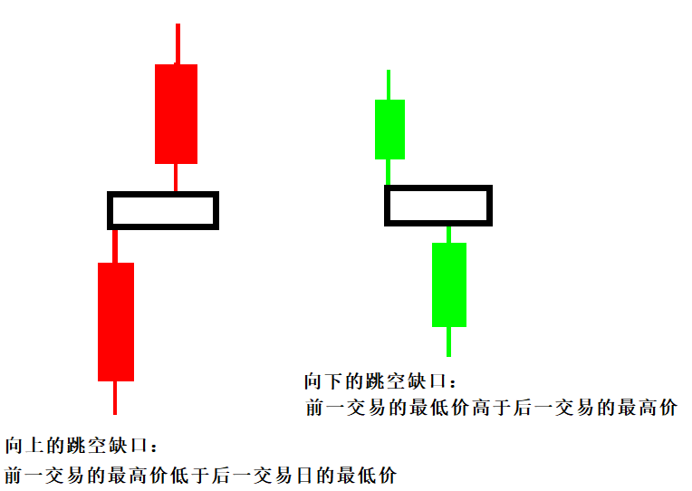
跳空缺口
龙头股团队
团队证书编号A0150621050002

Slide 10
四大优选规则
优选一：靠近B点有大阳线或者向上跳空缺口
优选二：B点到C点之间有三天及以上黄色主力
优选三：回踩过程中不能出现大阴线或者跳空
优选四：B点到C点之间最高价不能超过一涨最高价
龙头股团队
团队证书编号A0150621050002

Slide 11
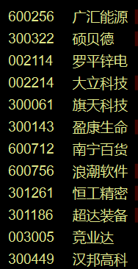
案例解析
龙头股团队
团队证书编号A0150621050002

Slide 12
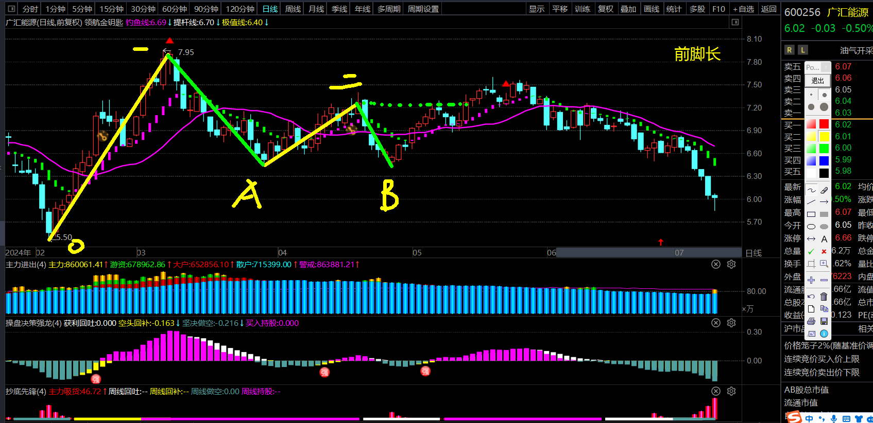
龙头股团队
团队证书编号A0150621050002

Slide 13
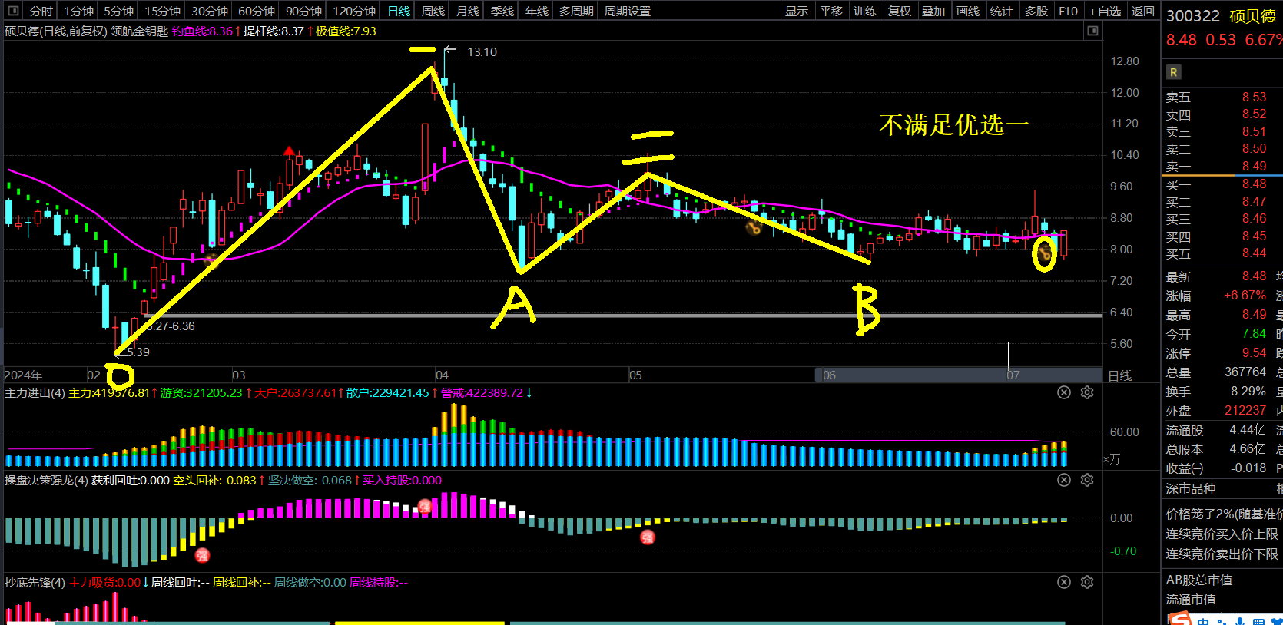
龙头股团队
团队证书编号A0150621050002

Slide 14
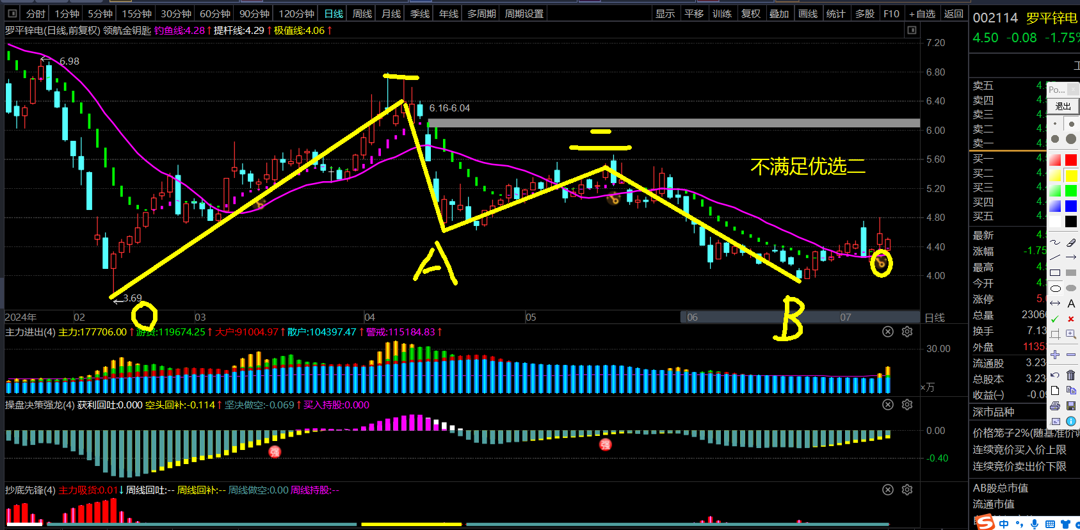
龙头股团队
团队证书编号A0150621050002

Slide 15
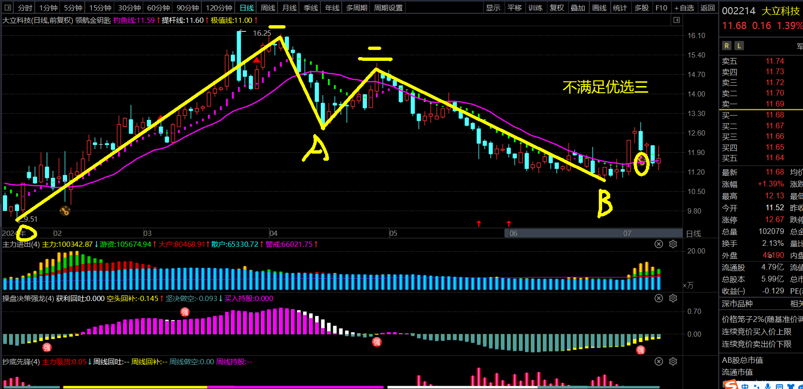
龙头股团队
团队证书编号A0150621050002

Slide 16
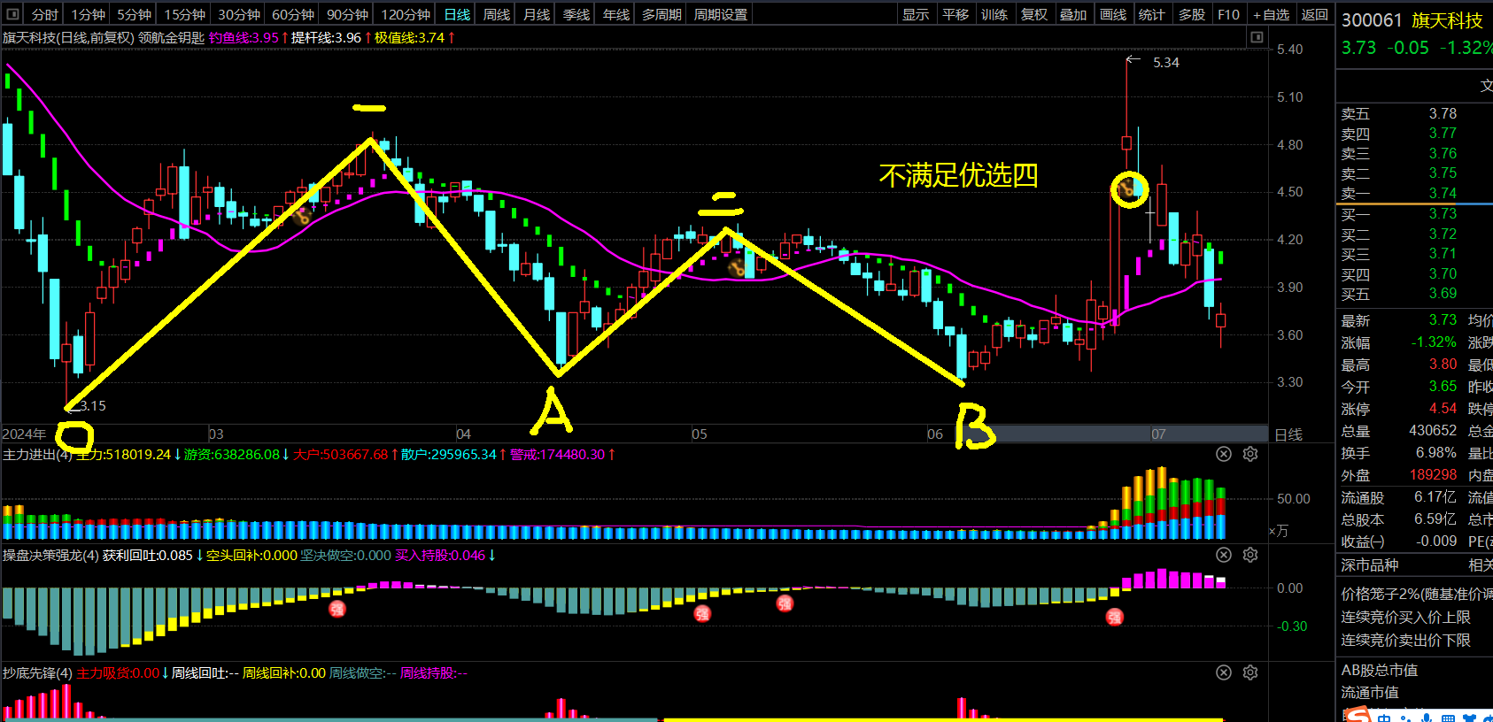
龙头股团队
团队证书编号A0150621050002

Slide 17
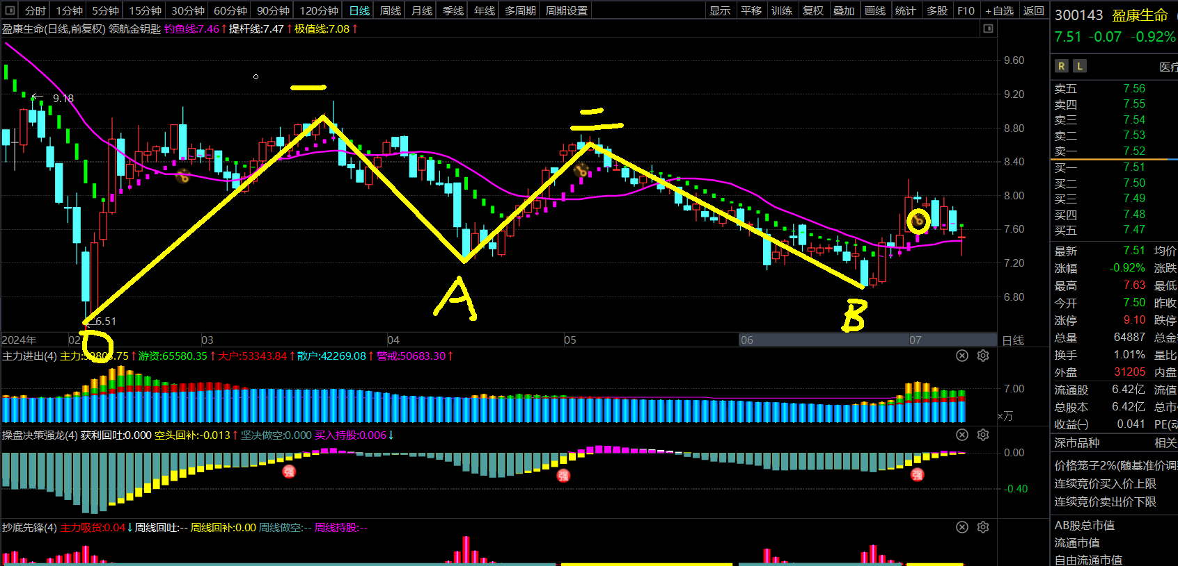
龙头股团队
团队证书编号A0150621050002

Slide 18
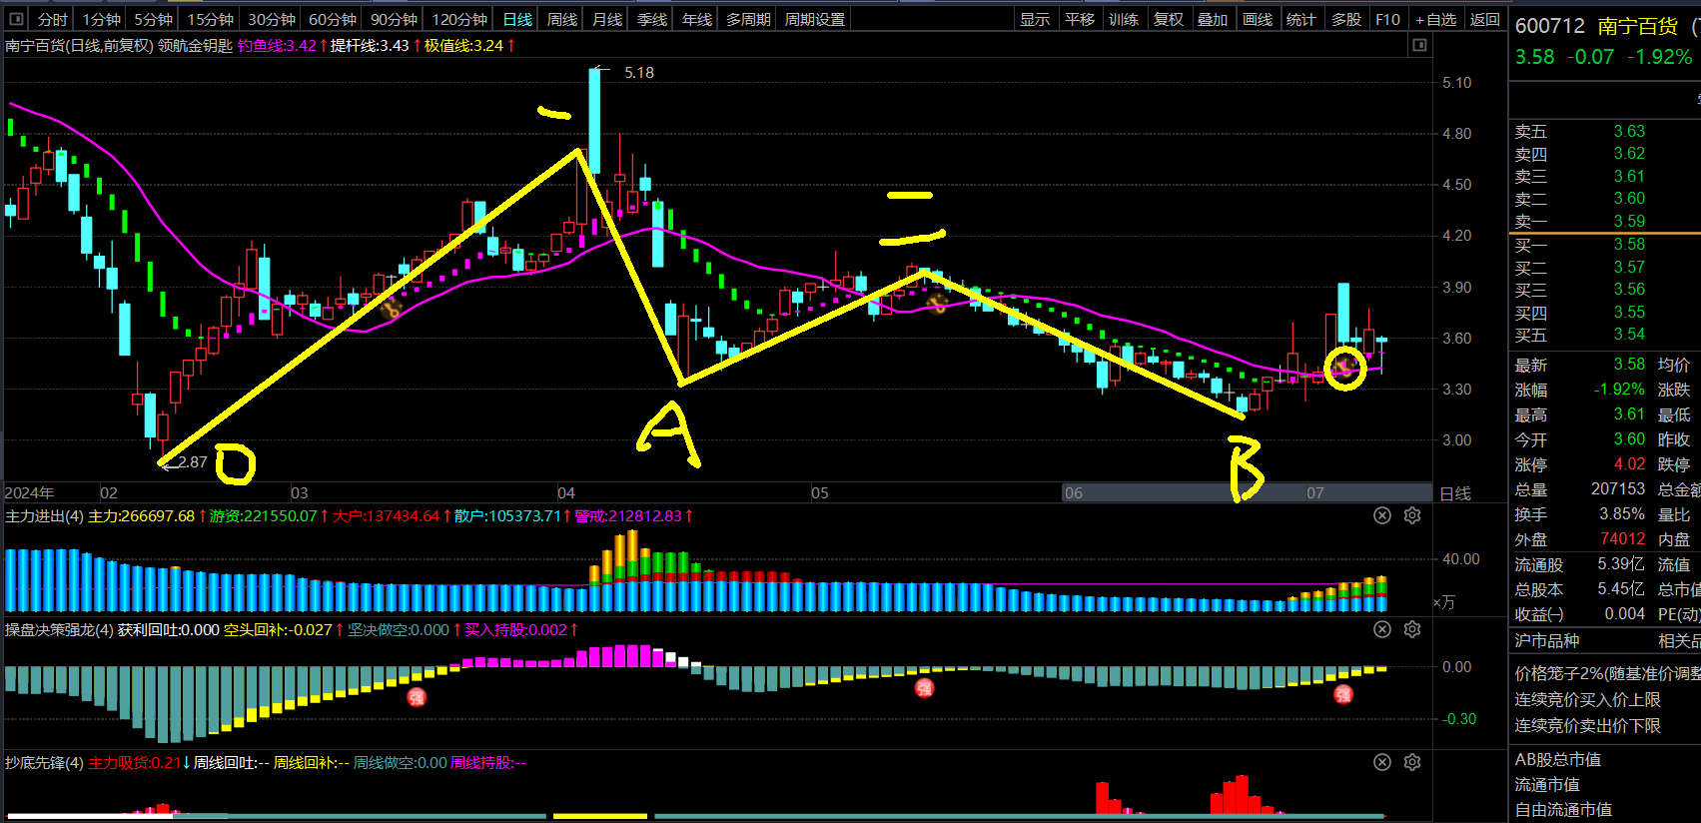
龙头股团队
团队证书编号A0150621050002

Slide 19
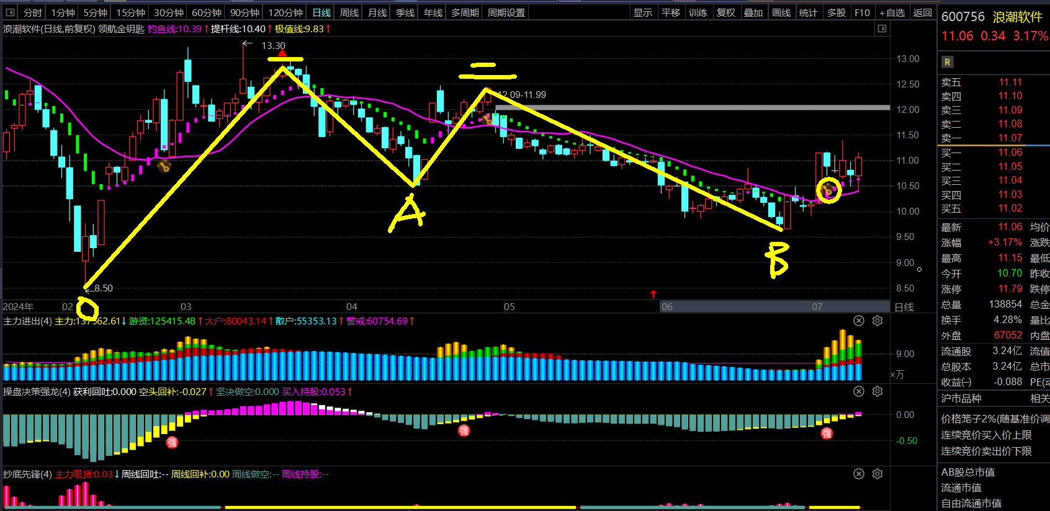
龙头股团队
团队证书编号A0150621050002

Slide 20
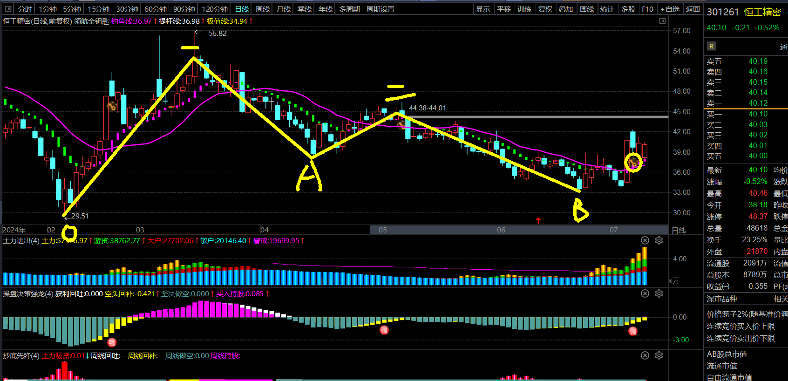
龙头股团队
团队证书编号A0150621050002

Slide 21
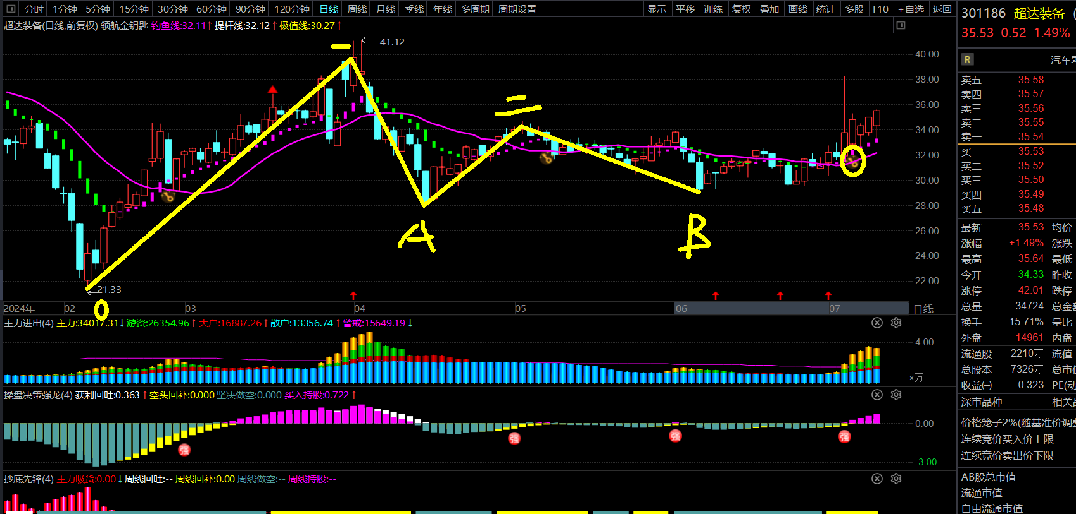
龙头股团队
团队证书编号A0150621050002

Slide 22
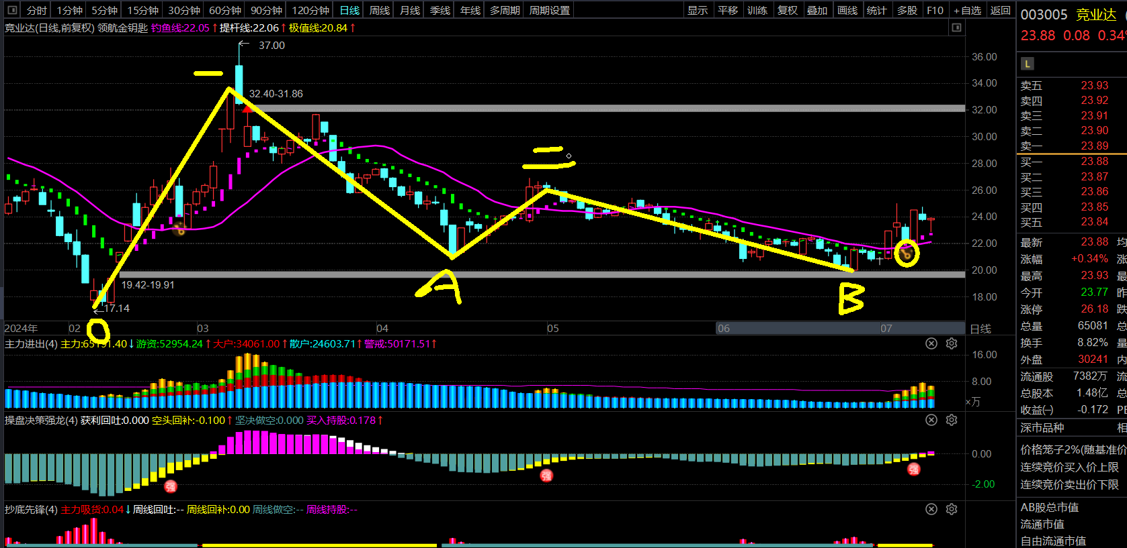
龙头股团队
团队证书编号A0150621050002

Slide 23
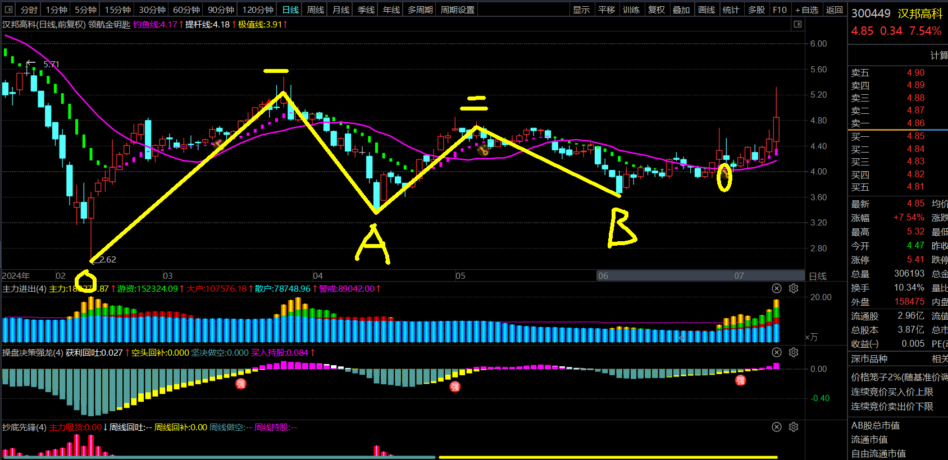
龙头股团队
团队证书编号A0150621050002

Slide 24
通过学习和训练，现在还会凭感觉随性交易吗？
下节课预告： 建立和打理自选股（这节课为后续一万块练习交易执行力做好准备工作）
龙头股团队
团队证书编号A0150621050002

Slide 25
投资有风险，入市需谨慎！
陆炳羽【A0150623100003】：课程顾问
王泽文【A0150623060004】：编写
王冬冬【A0150122070005】：转述
郑重提示：本课程所涉观点，非个人观点，均基于软件数据，仅供学习交流，不构成任何投资买卖建议，据此入市风险自负。

Slide 26

龙头股团队
团队证书编号A0150621050002

